Slide 1
INTERPRETARTE
Sistema de acessibilidade em saúde com tradução de Libras por inteligência artificial
AUTOR: Victor Hugo Nascimento Calheiros
ORIENTADOR: Prof. Me. Carlos Alberto Correia Lessa Filho
COORIENTADOR: Gabriel Rosendo
CURSO: Sistemas de Informação
PERÍODO: 2026.2

Slide 2
ROTEIRO
Problema e proposta
Informações do software
Metodologia e desenvolvimento
Fluxos, inteligência artificial e demonstração
Resultados parciais
Referências

Slide 3
PROBLEMA E PROPOSTA
Pessoas surdas enfrentam barreiras de comunicação durante a recepção, a triagem e a consulta.
O Interpretarte reúne autoatendimento acessível, gestão clínica e vídeos de orientação em Libras.
O tradutor experimental reconhece sinais por vídeo como apoio à comunicação.

Slide 4
INFORMAÇÕES DO SOFTWARE
Nome do produto: Interpretarte
Linguagens: TypeScript, Python e SQL
Banco de dados: SQLite
Aplicabilidade: acessibilidade e organização do atendimento em saúde
Problema tratado: barreiras de comunicação e autonomia de pacientes surdos
Frameworks: React Native, Expo, FastAPI, TensorFlow/Keras, MediaPipe e OpenCV
Código do registro: Pendente
HASH SHA-512: Pendente
Repositório: github.com/Kloppx/tcc-tradutor-libras

Slide 5
ARQUITETURA DO PROJETO
SQLITE
Cadastros, filas
e dados clínicos
APP MÓVEL
React Native + Expo
Paciente e profissionais
API FASTAPI
REST + WebSocket
Regras do atendimento
PIPELINE DE IA
Vídeo → MediaPipe
45 quadros × 258 características
Conv1D + GRU bidirecional
Palavra e confiança
O aplicativo envia dados à API, que direciona cada operação ao banco de dados ou ao modelo de reconhecimento de Libras.

Slide 6
FLUXOS DO SISTEMA
PERFIL | AÇÃO PRINCIPAL | RESULTADO
Paciente | Escolhe o perfil, faz cadastro ou identificação e solicita atendimento. | Recebe senha e entra na fila.
Enfermagem | Registra sinais vitais e realiza a classificação de risco. | Paciente liberado para consulta.
Médico | Consulta a triagem, registra anamnese, conduta e orientações. | Atendimento finalizado.
Acessibilidade | Exibe orientações em Libras e envia sinais gravados ao tradutor. | Apoio à comunicação no fluxo.

Slide 7
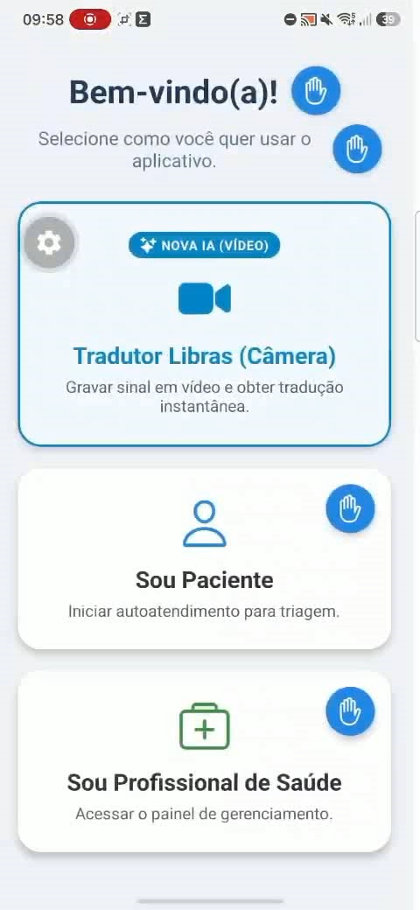
DEMONSTRAÇÃO DO PROJETO
Seleção do perfil
Entrada do paciente
Triagem de enfermagem
Atendimento médico
Tradução experimental

Slide 8
INTELIGÊNCIA ARTIFICIAL
Entrada: 45 quadros × 258 características
Arquitetura atual: duas camadas Conv1D, duas GRU bidirecionais e camadas densas
Vocabulário: 10 classes relacionadas ao atendimento em saúde
Acurácia do modelo atual no conjunto de teste: 83,67%
Confiabilidade: calibração da confiança e rejeição de previsões incertas
Uso previsto: apoio experimental à comunicação; exige validação humana

Slide 9
RESULTADOS PARCIAIS
ETAPAS CONCLUÍDAS
Fluxos de paciente, enfermagem e medicina
API REST integrada ao aplicativo
Persistência de dados em SQLite
Vídeos de orientação em Libras
Modelo atual com 10 classes e 83,67% de acurácia
ETAPAS PENDENTES
Consolidar a navegação entre os tradutores
Ampliar o conjunto de dados e o vocabulário
Implementar autenticação por token e autorização por função
Revisar segurança, privacidade e adequação à LGPD
Gerar o HASH e solicitar o registro no INPI

Slide 10
REFERÊNCIAS
INTERPRETARTE. Repositório do projeto. Disponível em: https://github.com/Kloppx/tcc-tradutor-libras. Acesso em: 7 out. 2026.
INTERPRETARTE. Relatório de avaliação do modelo. Maceió, 2026.
INSTITUTO NACIONAL DA PROPRIEDADE INDUSTRIAL. Campo de aplicação para registro de programa de computador. Brasília, DF: INPI.
INSTITUTO NACIONAL DA PROPRIEDADE INDUSTRIAL. Tipos de programa para registro de programa de computador. Brasília, DF: INPI.

